Slide 1
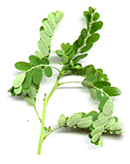
ДАРУНА
МАКСЭНЗИМ
МОЗГОВОЙ
ТОНИК
Суботялов Михаил Альбертович
Доктор медицинских наук, профессор

Slide 2
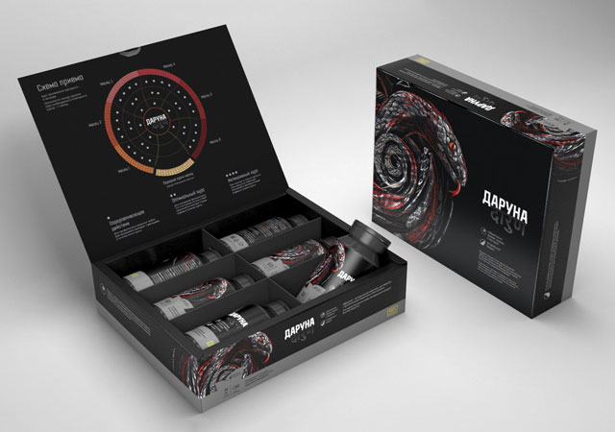
Даруна
9 апреля 2016 года – старт продаж!
Полтора года применения!

Slide 3
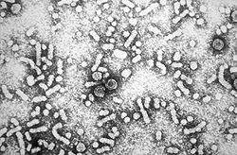
Пять вирусных инфекций!
Хронический вирусный гепатит В и С
Болезни, ассоциированные с вирусом Эпштейна-Барр
Герпес
Цитомегаловирусная инфекция (ЦМВ)
Папилломавирусная инфекция (ВПЧ)

Slide 4
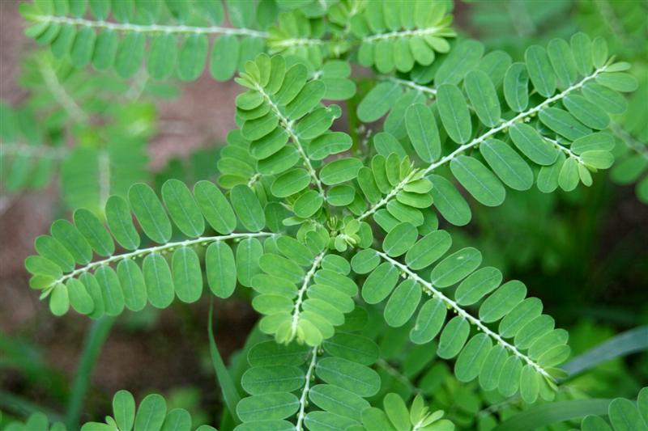

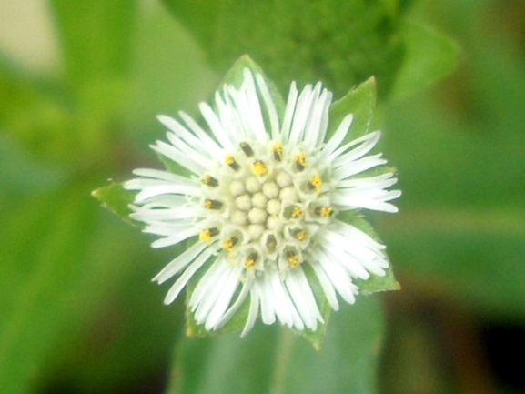
Состав препарата Даруна:
Phyllanthus niruri
Terminalia Chebula
Eclipta alba

Slide 5
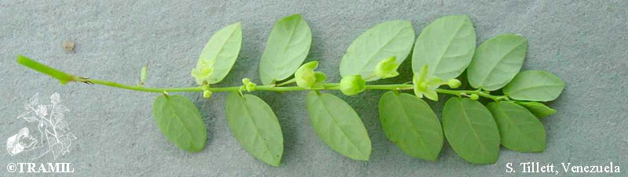
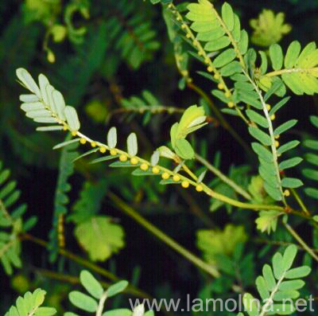
Phyllanthus niruri (Бхумиамалаки)
Блокирует размножение вирусов, вызывающих хронический гепатит
восстанавливает функции печени
нормализует уровень холестерина

Slide 6
Клинические исследования
59 % пациентов становятся HBSAg отрицательными.
Xin-Hua, W. et al., A comparative study of Phyllanthus amarus compound and interferon in the treatment of chronic viral hepatitis B, J. Trop. Med. Public Health, 31, 140, 2001.
Mehrotra, R. et al., In vitro effect of Phyllanthus amarus on hepatitis B virus, Indian J. Med. Res., 93, 71, 1991.

Slide 7
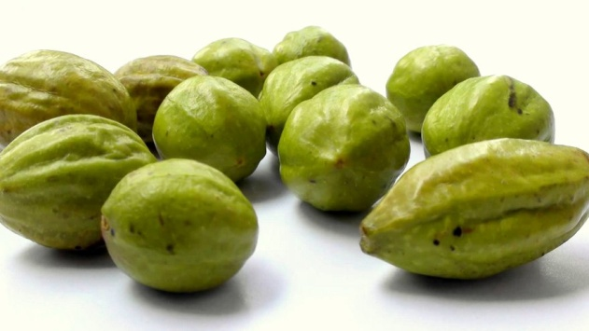
Харитаки (Terminalia Chebula)
ингибирует репликацию цитомегаловируса
обладает антибактериальным действием
демонстрирует активное действие против вируса гепатита В и ВИЧ

Slide 8
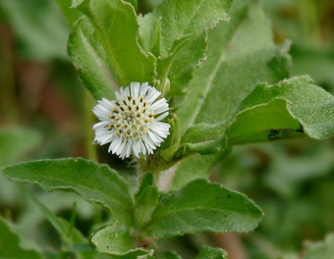
Брингарадж (Eclipta alba)
Является гепатопротектором.
Эффективен при вирусных гепатитах.
Противоязвенное и противовоспалительное воздействие.

Slide 9
Показания для применения препарата «Даруна»
(в качестве комплементарного (!) и оздоровительного (!) средства):
Болезни печени, включая хронические вирусные гепатиты
Хронические и острые вирусные инфекции (герпес, ЦМВ, ВПЧ и др.)
Язвенная болезнь, гастрит
Кожные болезни
Нарушения углеводного и
липидного
обмена

Slide 10
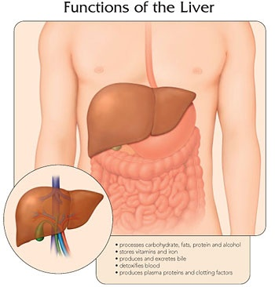
ДАРУНА
Показания для профилактического применения:
Злоупотребление маслянистой, жирной пищей, мясом, особенно красным, и сладостями.
Курение, алкоголь, наркотики.
Перенесенные ранее вирусные инфекции
Психические факторы:
гневливость, обидчивость,
состояние депрессии,
подавление эмоций.

Slide 11
ДАРУНА
Показания для оздоровительного применения:
Уровень холестерина более 5,18 ммоль/л
Уровень триглицеридов более:
3,7 ммольл/л у мужчин и 3,0 ммоль/л у женщин
3. Глюкоза – более 5,55 ммоль/л
4. ЛПНП – более 4,0 ммоль/л
5. Коэффициент атерогенности – более 3
6. АЛТ – более 41 МЕ/л
7. Общий билирубин – более 20,55 мкмоль/литр

Slide 12
Эффективность Даруны при отклонениях в состоянии здоровья:
Гельминтозы
Кожные проблемы
Сахарный диабет 2 типа
ЛОР-патология
Гастропатия
Папилломы и полипы
Метаболический синдром
Нарушения жирового и углеводного обмена

Slide 13
Дозировка
Профилактическая – 1 капсула в сутки, предпочтительно на ночь, за час до сна
срок приема - постоянный прием
Оздоровительная – 1 капсула 2 раза в день,
утром натощак, вечером за час до сна
срок приема – 1-1,5 года
Лечебная – 2 капсулы 2-3 раза в день,
утром и днем натощак, вечером за час до сна
срок приема - от 10 месяцев

Slide 14
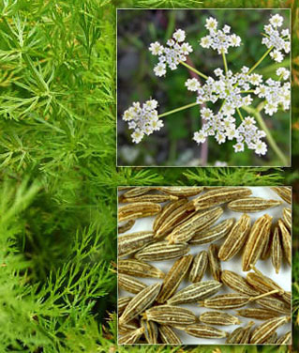
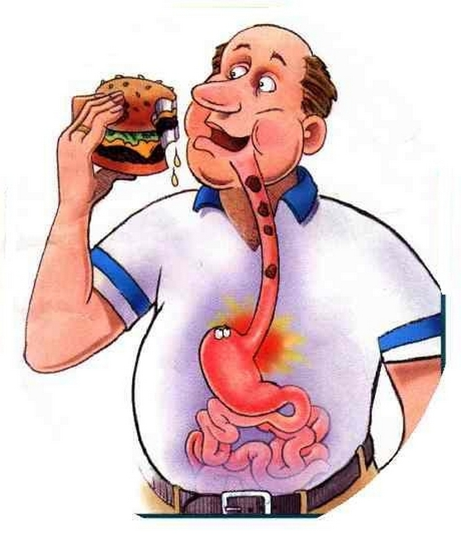
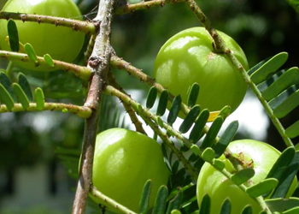
МАКСЭНЗИМ

Slide 15
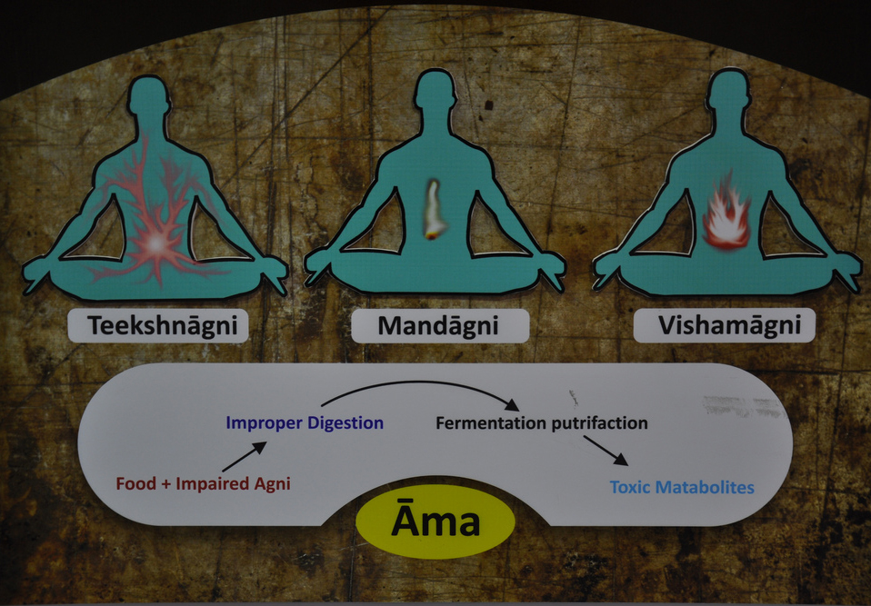
Причины болезней

Slide 16
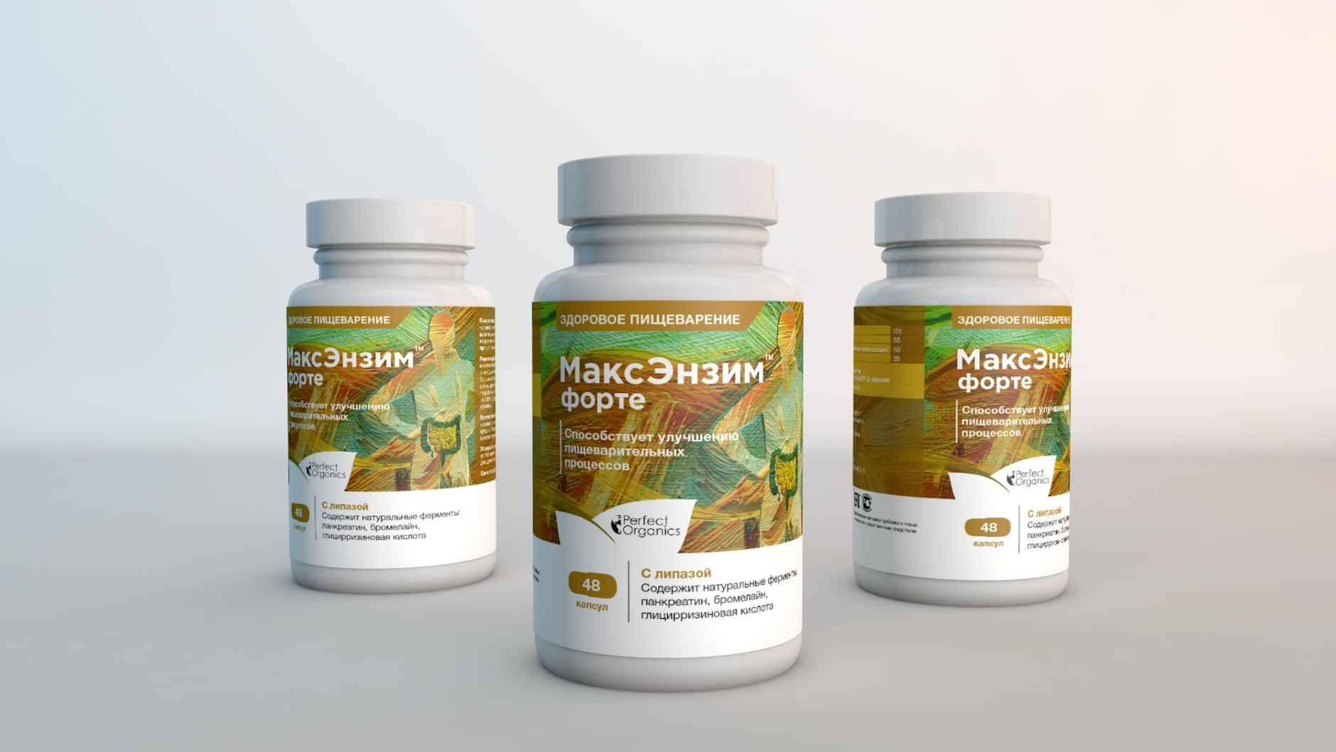
РАСТИТЕЛЬНЫЙ ФЕРМЕНТНЫЙ ПРЕПАРАТ ДЛЯ УЛУЧШЕНИЯ ПИЩЕВАРЕНИЯ

Slide 17

УНИКАЛЬНЫЕ ВЕГЕТАРИАНСКИЕ ФЕРМЕНТЫ с АЮРВЕДИЧЕСКИМИ ЭКСТРАКТАМИ «разжигающими огонь пищеварения» (с)
Новый продукт на стыке традиционной аюрведы и последних технологий извлечения активных растительных ферментов из живых растений и грибов с сохранением их ферментативной активности»
Сертификация:
Кошер;
Халяль;
- ISO, GMP, NSF

Slide 18
МаксЭнзим
Состав:
Кориандр (Coriandrum sativum)
Кумин (Cuminum cyminum)
Амла (Emblica officinalis)
Фенхель (Foeniculum vulgare)
+ DIGEZYME (мультиферментный комплекс)

Slide 19
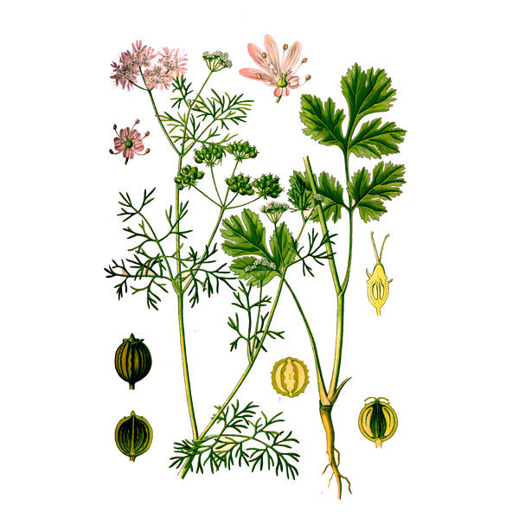
Кориандр (Coriandrum sativum)
Ветрогонное
Противоспазматическое
Улучшает аппетит
Способствует перевариванию пищи
+ (!) подавляет патогенные бактерии в ЖКТ

Slide 20
Кумин (Cuminum cyminum)
Способствует усвоению питательных веществ
Обладает противопаразитарными свойствами
Устраняет метеоризм
Самое сильное ветрогонное
действие

Slide 21
Амла (Emblica officinalis)
Способствует перевариванию пищи
Улучшает перистальтику
Антидиарейная активность
Мощный антиоксидант
+ (!) препятствует размножению опухолевых клеток рака шейки матки (ВПЧ)

Slide 22
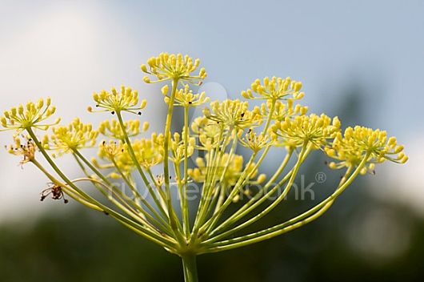
Фенхель (Foeniculum vulgare)
Способствует движению пищи по кишечнику
Устраняет метеоризм (вздутие)
Устраняет колики
Устраняет несварение
Устраняет тошноту
Стимулирует аппетит

Slide 23
Показания для применения
Нарушения пищеварения
Повышенная кислотность желудочного сока
Сахарный диабет 2 типа
Паразитарные инвазии
Метеоризм, колики
В качестве профилактики отклонений в состоянии здоровья!

Slide 24
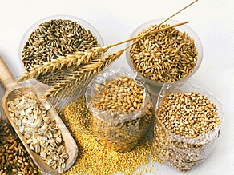
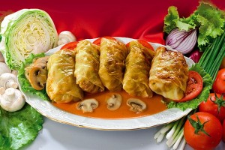
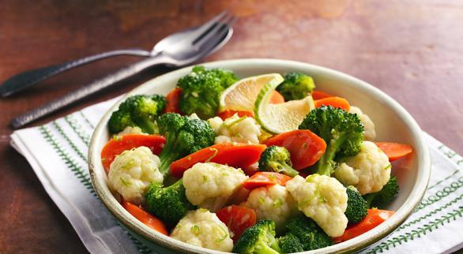
Максэнзим
Дозировка – по 1 капс. 2-3 раза в день
Детям – 1 капс. в день.
Принимать за 10-20 минут до еды!
Курсы до 3-4 месяцев или постоянно
Возможен перерыв между курсами
Переваривайте и усваивайте здоровую пищу!

Slide 25
Мозговой тоник ☺

Slide 26

Состав:
1. Брахми (Bacopa monnieri)
2. Джатаманси (Nardostachys jatamansi)
3. Амла (Emblica officinalis)
4. Центелла азиатская (Centella asiatica)

Slide 27
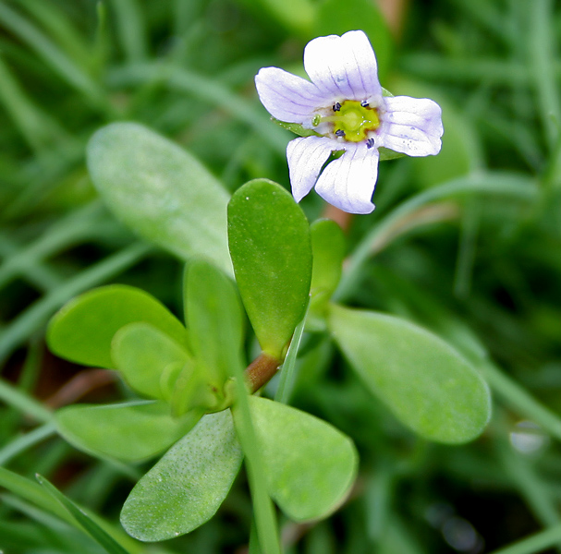
Брахми (Bacopa monnieri)
Снимает тревожность и внутреннее напряжение
Улучшает память
Ноотроп за счёт вещества бакозид
Адаптоген
+ (!) восстановление функций щитовидной железы

Slide 28
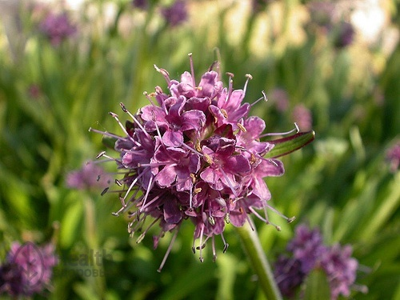
Джатаманси (Nardostachys jatamansi)
Снижает стресс
Улучшает процесс обучения
Антидепрессант
Нейропротектор
Уменьшает усталость
+ (!) восстанавливает функции поджелудочной железы, сердечной мышцы

Slide 29
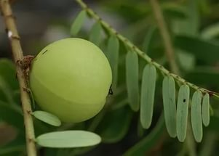
Амла (Emblica officinalis)
Нейропротектор
Улучшает память и обучаемость
Антидепрессант
+ (!) улучшает работу зрительного анализатора

Slide 30

Центелла азиатская (Centella asiatica)
Нейропротектор
Антидепрессант
Улучшает память и внимание
Уменьшает тревогу
Улучшает настроение
+ (!) нормализация АД
+ (!) венотоник
+ (!) препятствует размножению опухолевых клеток при раке молочной железы, легкого, печени, простаты и меланоме

Slide 31
7 эффектов применения
Ноотропное действие (улучшение мышления, внимания, речи).
Мнемотропное действие (влияние на память, обучаемость).
Адаптогенное действие (повышение общей устойчивости организма к действию экстремальных факторов).
Антиастеническое действие (влияние на слабость, вялость, истощаемость).
Стимулирующее действие (влияние на апатию, инертность, заторможенность).
Антидепрессивное действие.
Седативное действие, уменьшение раздражительности и эмоциональной возбудимости.

Slide 32
Показания для применения
Высокая интеллектуальная нагрузка
Снижение памяти и внимания
Тревожность
Эмоциональное напряжение
Депрессия
Стресс
Усталость
!!! Психосоматические расстройства

Slide 33
Мозговой тоник ☺
Дозировка – по 1 таб. 2 раза в день
детям школьного возраста – 1 таб. в день.
Принимать во время еды!
Курсы до 3 месяцев
Обязателен перерыв между курсами
Переваривайте информацию!

Slide 34



Slide 35



Slide 36
Образовательная деятельность в области Аюрведы
С 2003 г. проводится лицензированный курс
по Аюрведе, который прошли более 850 слушателей
из многих городов России и стран зарубежья.
После курса выдается удостоверение установленного образца и европейский сертификат.
http://vedatng.com/

Slide 37
Онлайн-обучение Аюрведе
Национальная Аюрведическая Медицинская Ассоциация проводит очередной набор
на ежегодный
ГОСУДАРСТВЕННЫЙ КУРС ОБУЧЕНИЯ
ПО АЮРВЕДЕ – 2017
С 15 сентября по 29 декабря 2017 года
http://vedatng.com/

Slide 38
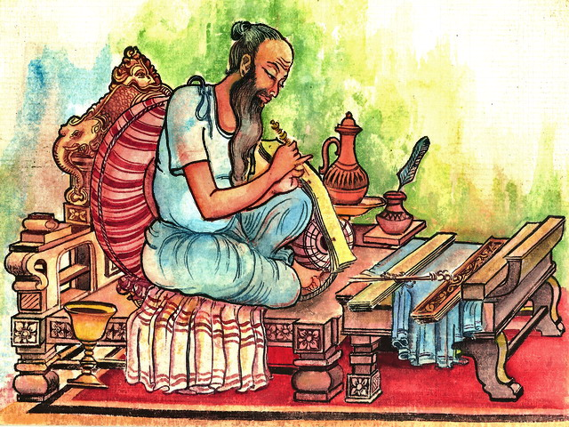
Благодарю за внимание!

